Slide 1




Škola 21. storočia
Dopytovo orientovaný projekt
Moderné vzdelávanie pre vedomostnú spoločnosť/Projekt je spolufinancovaný zo zdrojov EÚ
Kód ITMS projektu 26110130435

Slide 2




Noc a deň

Slide 3
Noc a deň Deň a noc
A teraz tíško počúvaj...
Večer čo večer sa zobúdza noc. Cez plecia si prehodí fialový plášť ozdobený trblietavými hviezdičkami a zapne ho mesiačikom zo striebra. Potom ako veľký, tichý vták poletuje hore dolu ponad Zem.
Nad ránom, keď sa noc unaví, dostane strach, či nestratila za hrsť svojich hviezdičiek. „Slniečko, posvieť mi, chcem si porátať hviezdičky“, šepoce noc a posadí sa na vrcholček hory.

Slide 4
Slnko zažmurká zlatými mihalnicami, vyhupne sa
z ružovej kolísky a modrých vankúšikov a svieti
noci svojim bielym svetlom.
Je ráno. Noc si zloží tmavý plášť a celý deň
počíta svoje hviezdičky.
Jedna, dve, tri... A keď príde po dvestomilióntu
zazíva a zaspí.
Čo sa stane potom? Deň sa tiež unaví, príde
večer... a večer čo večer sa opäť zobúdza noc...

Slide 5


Básničky pre šikovné hlavičky
SLNKO
Skáče slnko po poli,
kým ho hlávka nebolí.
Skáče slnko po sene,
kým má líčko červené.
Podvečerom z únavy,
klesne potom do trávy.
MESIAC
Na oblohe melón visí.
Čo sa bojíš, odhryzni si!
Už tu asi ktosi bol,
už ho visí iba pol.

Slide 6
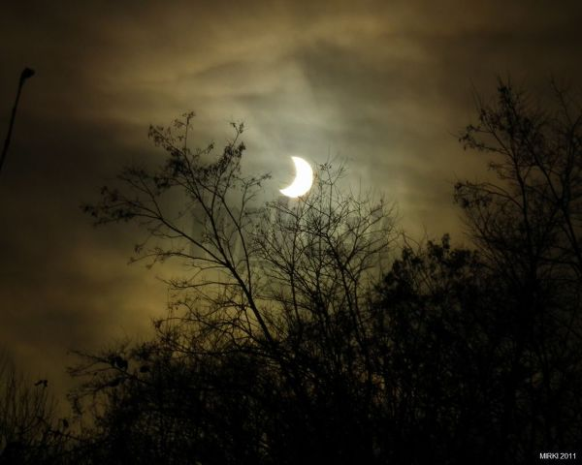
NOC
Toto je noc.
V noci na oblohe svieti mesiac a hviezdy. Všade je tma, na cestu nám svieti len mesiac a hviezdy.

Slide 7

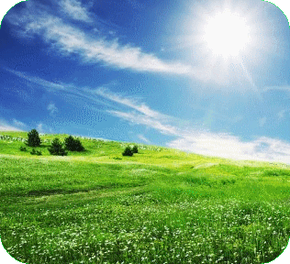
Deň
Toto je deň.
Cez deň na oblohe svieti slnko. Deň sa začína ránom a končí sa večerom. Slnko vystrieda na oblohe mesiac a hviezdy.

Slide 8
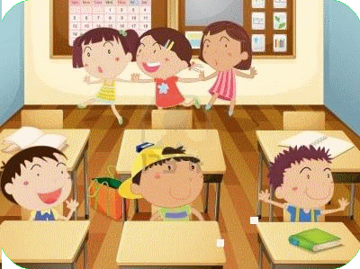
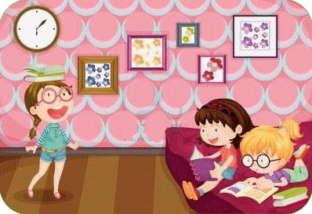
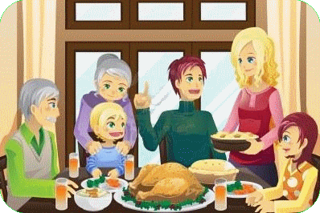
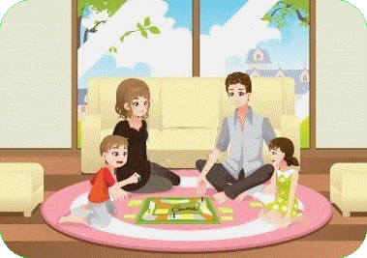
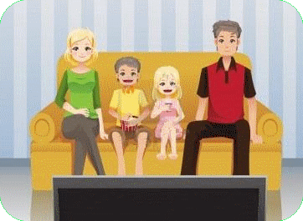
Čo robíme cez deň?
Učíme sa v škole
Robíme si úlohy
Počas dňa prijímame potravu
Hráme sa
Oddychujeme

Slide 9
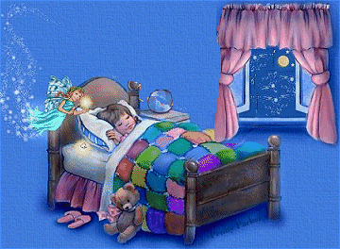

Čo robíme v noci?
Po večeri prichádza noc.
V noci spíme, aby sme načerpali sily do nového dňa.
V noci odpočíva a spí aj väčšina zvierat.

Slide 10

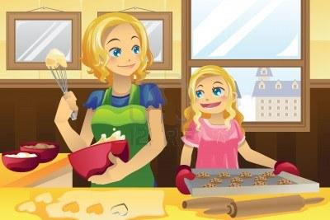

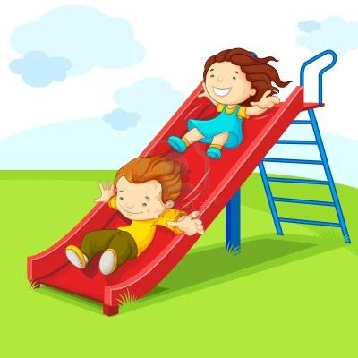
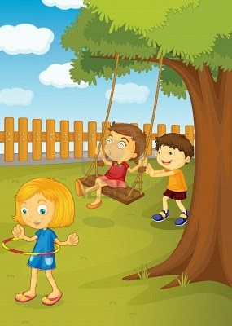
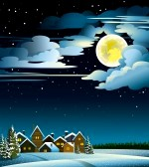

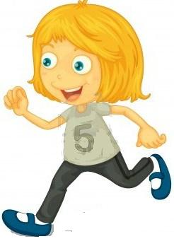
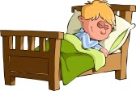
Čo sa deje cez deň?
Vyber správne obrázky.
Notes:
10

Slide 11
Čo sa deje v noci?
Vyber správne obrázky.
Notes:
11

Slide 12




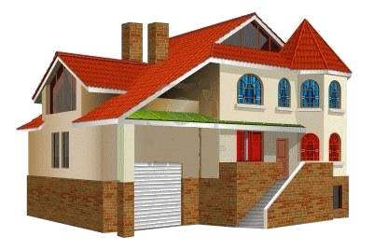
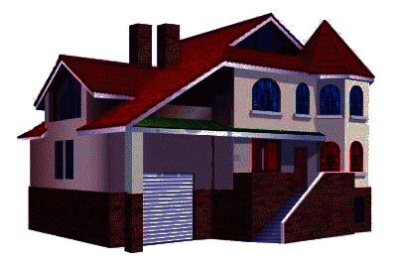

Vieš kam patrím? Daj ma na správne miesto.

Slide 13
Vieš kam patrím? Daj ma na správne miesto.

Slide 14
Vieš kam patrím? Daj ma na správne miesto.

Slide 15
Vieš kam patrím? Daj ma na správne miesto.

Slide 16
Vieš kam patrím? Daj ma na správne miesto.

Slide 17
Vieš kam patrím? Daj ma na správne miesto.

Slide 18
Vieš kam patrím? Daj ma na správne miesto.

Slide 19
Vieš kam patrím? Daj ma na správne miesto.

Slide 20
Čo je to?
Lezie pavúk po oblohe, zlatý šíp má v každej nohe. Zhora nimi svieti, na veselé deti.
/OKNLS/
Kto príde každý večer do domu?
/ AMT/
Po oblohe v noci letí, ako zlatý dukát svieti. Nože deti uhádnite, čo to svieti, keď vy spíte.
/CAISEM/

Slide 21
Ďakujem za pozornosť
Vypracovala: Mgr. Grňová Eva
Základná škola internátna
pre žiakov s narušenou komunikačnou schopnosťou Brezolupy 30
Tematický celok : Môj čas Téma : Noc a deň

